Slide 1
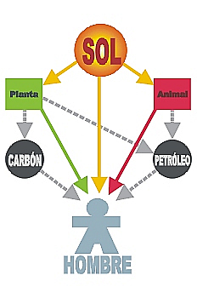
La energía

Slide 2
ÍNDICE
¿qué es la energía?
Unidades de Energía
Principio de conservación de la energía
Transformaciones energéticas
Fuentes de energía
Importancia de la energía eléctrica
Energías renovables

Slide 3
1.- ¿QUÉ ES LA ENERGÍA?
La ENERGÍA es la capacidad para realizar un trabajo.
Ejemplos:
Masa de agua embalsada
Muelle estirado o comprimido

Slide 4
Trabajo es el producto de la fuerza F aplicada a un cuerpo por la distancia s que recorre su punto de aplicación y por el coseno del ángulo que forman las direcciones de ambos.

Slide 5
2.- UNIDADES DE ENERGÍA Y TRABAJO
Cantidad absoluta: Energía, J, cal, kcal, kJ
Julio (J): es el trabajo que realiza una fuerza de 1 N al desplazar su punto de aplicación 1m en su misma dirección. Es la unidad en el S.I.
Caloría (cal): es la cantidad de calor necesaria para elevar, a la presión normal, la temperatura de 1 gr de agua desde 14,5 ºC a 15,5 ºC. 1 cal = 4,18 J.
Caudal: Energía/tiempo, J/s (Watt)
Kilovatio-hora (Kwh): es el trabajo realizado por un ser o una máquina de 1 Kw de potencia en una hora de funcionamiento. 1 Kwh = 3.600.000 J

Slide 6
3. LEY DE CONSERVACION DE LA ENERGÍA
Primer Principio de la Termodinámica:
El primer principio según por el cual la energía ni se crea ni se destruye, se transforma.

Slide 7
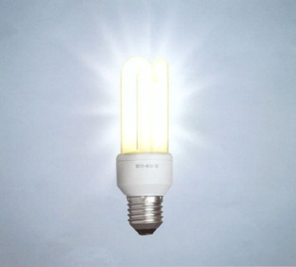
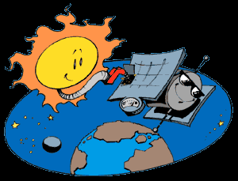
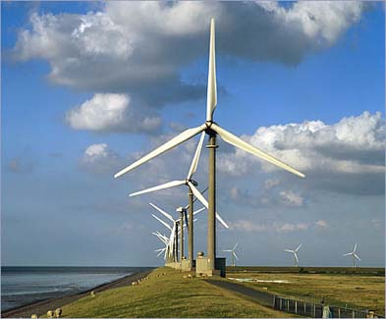
ENERGÍA
Puede adoptar distintas formas convertibles directa o indirectamente unas en otras: Radiación electromagnética, Energía Potencial, Energía Eléctrica, Energía Química (de enlace), Energía Cinética, Calor.

Slide 8
ENERGÍA ASOCIADA A UN SISTEMA MATERIAL
Energía cinética (Ec): asociada al movimiento de los cuerpos respecto a un sistema de referencia.
Energía potencial (Ep): asociada a su posición con respecto a un sistema de referencia.
Energía interna ( U ): Asociada a la composición química de la materia, a su estado energético (temperatura, volumen y presión) y a su estado de agregación (estado físico).

Slide 9
Calor y trabajo
Son formas de energía en tránsito, entre el sistema y sus alrededores.
* Trabajo (W), energía en tránsito debido a la acción de una fuerza mecánica.
* Calor ( Q ): tránsito resultado de la diferencia de temperaturas entre el sistema y sus alrededores.
“Basado en las observaciones de Thompson y Sir Humphry Davy: El trabajo puede ser transformado en calor por fricción”.

Slide 10
El calor se transmite de 3 formas distintas:
Conducción: transporte de calor sin transporte de materia pero en presencia de esta. Se debe al intercambio de Ec entre moléculas vecinas.
Los materiales se clasifican en conductores y aislantes
Convección: transporte de calor con transporte de materia. Es típico de los fluidos. Se debe a la menor densidad de las zonas calientes de un fluido, formándose las corrientes de convección.

Slide 11
Radiación: transporte de calor en presencia o no de materia (vacío). La transmisión de calor se produce por ondas electromagnéticas. Ejemplo: calor que nos llega del Sol.

Slide 12
Energía química: es la que poseen las sustancias y se pone de manifiesto cuando reaccionan para transformase en otras sustancias diferentes.
Endotérmicas.
Exotérmicas. (combustibles)

Slide 13
4.- TRANSFORMACIONES ENERGETICAS
Algunos procesos con transformaciones de energía son:
Se da en dinamos y alternadores.
El rozamiento de las partes móviles de las maquinas transforma la E mecánica en calor.

Slide 14
Se da en motores.
Acumuladores, batería de coches (electrolisis)
Efecto Joule. Resistencias eléctricas.
Bombillas y fluorescentes

Slide 15
Pilas y acumuladores
Combustiones
Energía de los alimentos se transforma en el metabolismo.
Combustión también produce luz.

Slide 16
Convertidores termoiónicos (Ionización producida por el calor. A altas temperaturas los electrones vibran cada vez más fuerte, pueden escapar del cuerpo; este quedara por tanto positivo.) y termoeléctricos. ( Si se unen por ambos extremos dos alambres de distinto material (este circuito se denomina termopar), y una de las uniones se mantiene a una temperatura superior a la otra, surge una diferencia de tensión que hace fluir una corriente eléctrica entre las uniones caliente y fría.)
Turbina de central térmica.
Termólisis. (La termólisis es una reacción química en la que un compuesto se separa en al menos otros dos cuando se somete a un aumento de temperatura. Se trata de una reacción endotérmica porque requiere un aporte de calor para romper los enlaces químicos)

Slide 17
Captadores fototérmicos.
Células fotovoltaicas.
La fotosíntesis que se da en las plantas.

Slide 18
La energía almacenada en los núcleos atómicos se transforma, mediante la fisión o la fusión, en calor.

Slide 19
5.- FUENTES DE ENERGÍA
Fuentes renovables Son las que, en principio, no se agotan. Generalmente producen menos impacto ambiental. | Energía hidráulica
 | Energía solar
 | Energía eólica
 | Biomasa
 | Residuos sólidos urbanos
 | Energía mareomotriz
 | Energía de las olas
 | Energía geotérmica
Fuentes no renovables Son reservas limitadas de energía que se agotan según se van utilizando. | Energía de combustibles fósiles (carbón, petróleo y gas natural)
 | Energía nuclear

Slide 20
6.- IMPORTANCIA DE LA ENERGIA ELECTRICA.
Consumo a gran escala (II Revolución Industrial)
Consumo de energía ≅ consumo energía eléctrica.
Se obtiene a partir de fuentes primarias en las centrales.

Slide 21
5.- ENERGIAS RENOVABLES
(videos)

